Slide 1
AX 로보틱스 부트캠프
AI 음성 명령 기반
터틀봇 제어 시스템
5 조
말해봇
팀 장 : 김민성
팀 원 :권재현, 권주원, 박상욱, 김동혁

Slide 2
목차
배경 및 목적
01
핵심 목표
02
아키텍처 흐름
03 ~ 04
인터페이스 및 작동 방식
05
문제 해결 및 고찰
06~07
시연 영상 및 Q&A
08~09

Slide 3
01
01
배경 및 목적
첫번째
두번째
세번째
생성형 AI 기술의 진화
사용자 친화적 모바일 제어
IT-로보틱스 융합 시스템 구축
기존의 복잡한 조이스틱이나 터미널 기반 제어에서 벗어나, 여러 LLM(대규모 언어 모델)의 고도화된 음성 인식 기술을 통해 인간의 일상적인 자연어로 로봇을 구동하는 새로운 패러다임을 제시합니다.
별도의 컨트롤러나 전용 장비 없이, 누구나 보유한 스마트폰의 웹 브라우저를 활용하여 공간의 제약 없이 언제 어디서나 접근 가능한 직관적인 인터페이스를 제공합니다.
프론트엔드(Web/Mobile), 백엔드 서버(FastAPI), 인공지능(STT), 그리고 로봇 미들웨어(ROS2)를 지연 없는 단일 파이프라인으로 연결하여 최신 기술 간의 강력한 시너지 모델을 구축합니다.

Slide 4
01
02
핵심 목표
첫번째
두번째
세번째
자연어 해석
정밀 기동 제어
실시간 연동
AI를 활용하여 인간의 일상적인 음성 명령을 로봇이 이해할 수 있는 데이터로 변환
ROS2 Humble 환경에서 TurtleBot3의 전/후/좌/우 이동 및 정지 기능 완벽 구현
FastAPI 서버와 ROS2 Node를 브릿지로 연결하여 지연 없는 명령 하달 시스템 구축

Slide 5
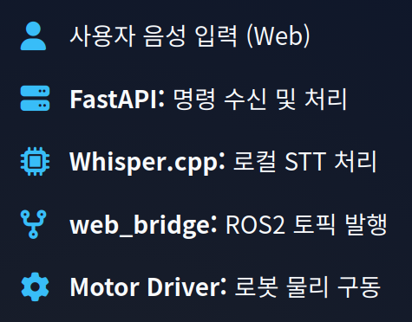
01
03
전체 아키텍처 흐름

Slide 6
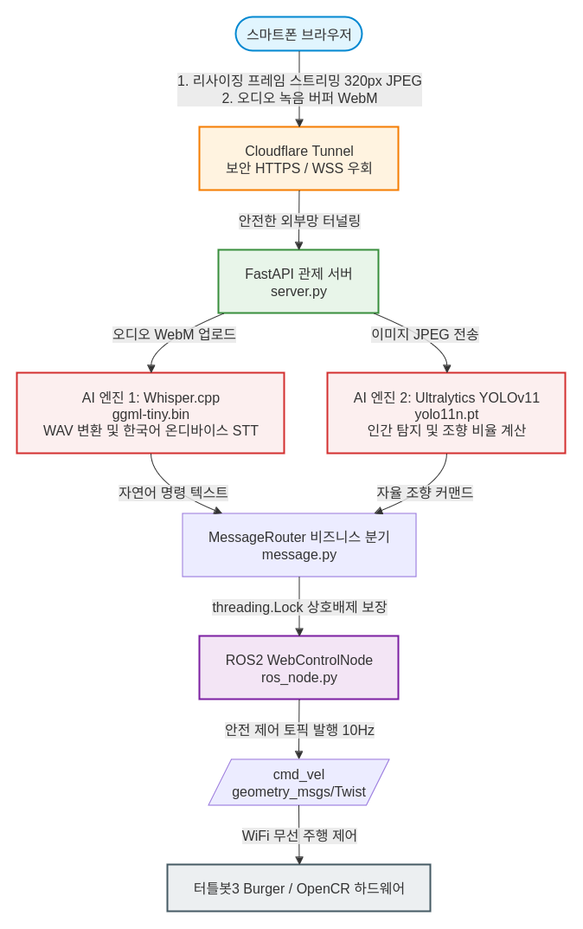
01
04
시스템 아키텍처 다이어그램

Slide 7
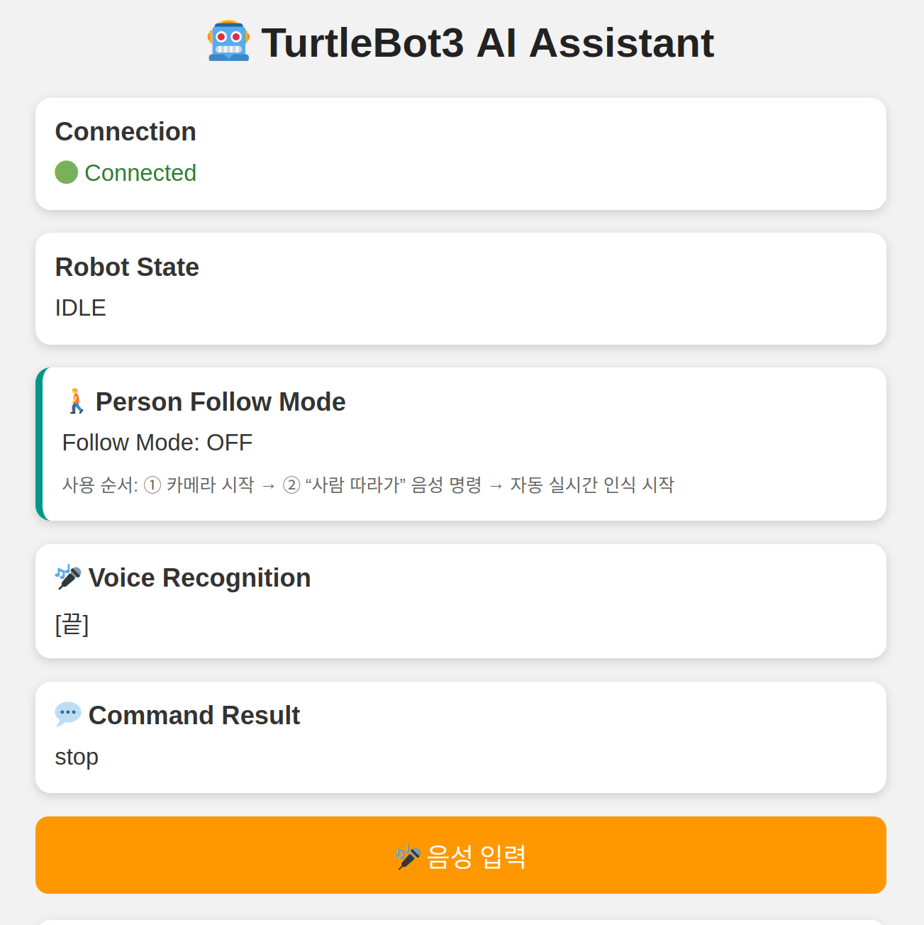
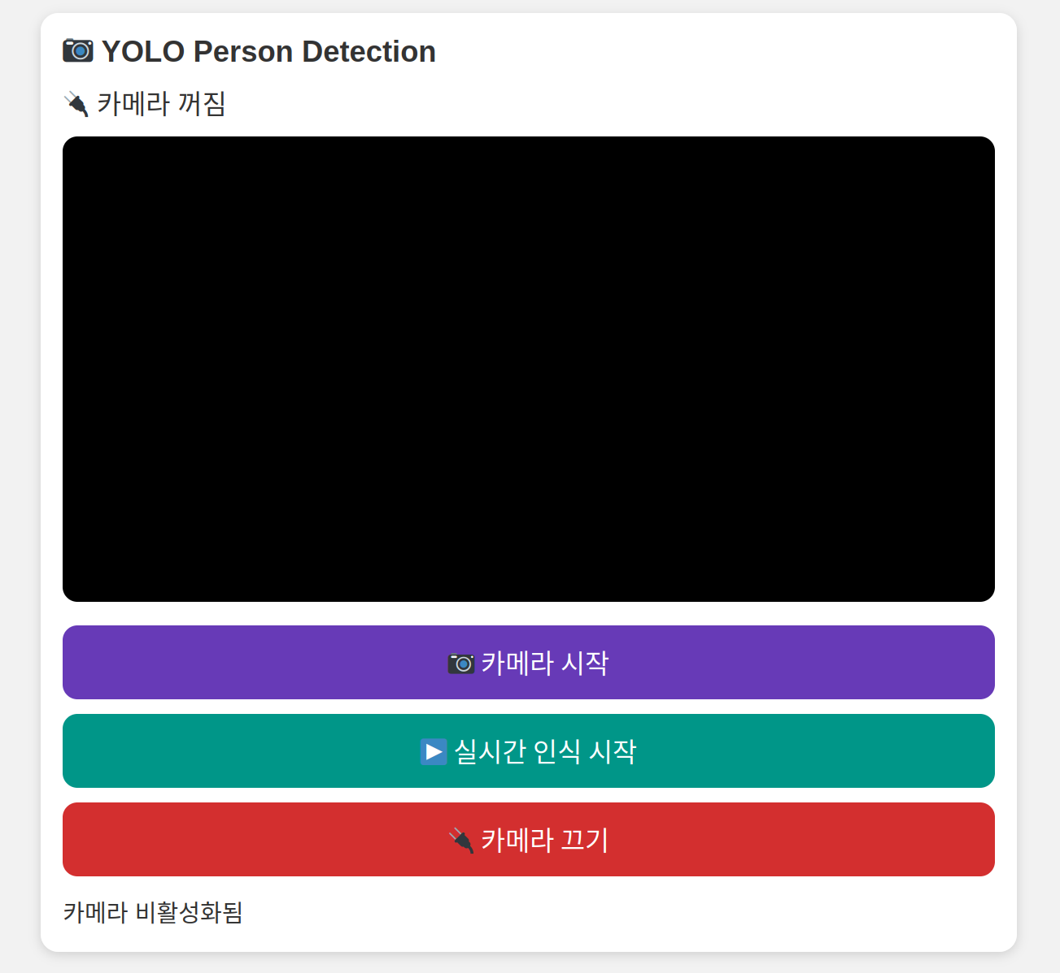
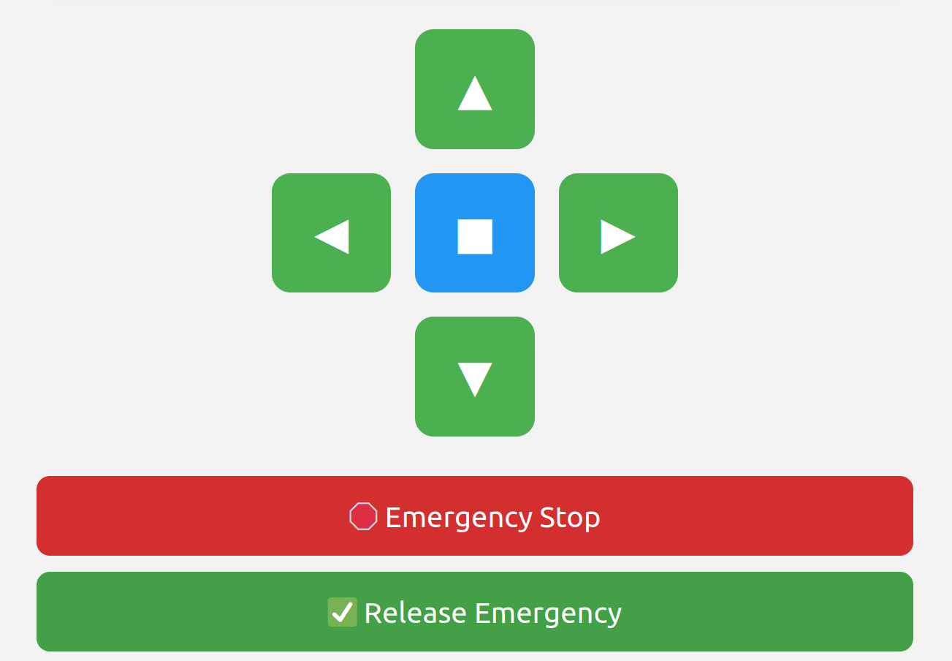
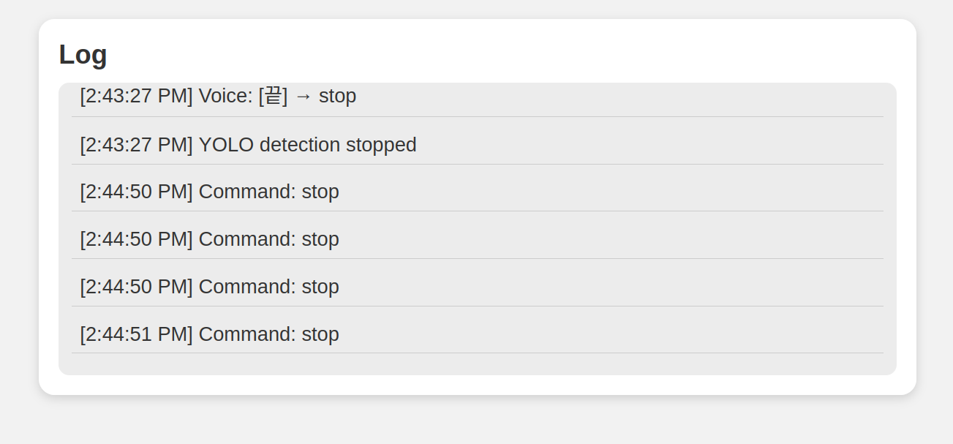
01
05
인터페이스

Slide 8
01
06
문제 해결
첫번째
첫번째
첫번째
STT 한국어 인식률 저하 문제
음성 명령 후 로봇 미구동 문제
TTS 음성 출력 품질 저하 문제
경량화된 Whisper Tiny 모델의 성능 한계로 인해 한국어 음성 명령어의 인식률이 낮아 오작동이 발생했습니다.
음성 인식(STT)은 정상적으로 완료되었으나, 그 결과가 ROS(로봇 운영체제) 명령으로 연동되지 않아 로봇이 움직이지 않았습니다.
Piper 한국어 모델의 자체 품질 및 시스템 호환성 문제로 인해 출력되는 TTS 음성이 심하게 부자연스러웠습니다.
문제 해결
문제 해결
음성 인식 제어
음성 인식 결과물에 명령어 키워드 중심의 후처리 로직과 예외 처리 코드를 추가했습니다.
STT 텍스트 데이터를 ROS 토픽(Topic) 명령으로 전환하여 매핑해주는 중계 로직의 오류를 수정했습니다.
현재 개발 환경 내에서 단기간에 요구 품질을 달성하기 어렵다고 판단하여, 시스템 리소스 효율화를 위해 해당 기능을 과감히 제거했습니다.

Slide 9
01
07
고찰
첫번째
두번째
세번째
선택과 집중의 중요성
개별 기능보다 전체 시스템의 연결
무조건 최신보다는 안정성이 검증된 환경
너무 완벽한 기술 구현에 매달리기보다는, 상황에 맞춰 꼭 필요한 기능에 집중하는 유연함이 중요했습니다.
성능이 떨어지는 음성 출력 기능은 과감히 빼고 로봇의 명령어 인식률을 높이는 데 집중하여 완성도를 훨씬 높일 수 있었습니다.
각각의 기능이 아무리 훌륭해도 서로 제대로 연결되지 않으면 로봇은 결국 움직이지 않는다는 점을 배웠습니다.
앞으로는 개별 기능을 잘 만드는 것만큼이나, 각 기능이 자연스럽게 맞물려 돌아가도록 더 많은 신경을 써야겠습니다.
무조건 최신 버전을 사용하는 것이 항상 좋지는 않으며, 오히려 기존 프로그램들과 충돌해 전체 시스템을 멈추게 할 수 있다는 점을 확인했습니다.
여러 프로그램이 문제없이 함께 돌아갈 수 있도록 가장 안정적인 상태를 찾아 그 환경을 꼼꼼하게 유지하는 것이 기본임을 깨달았습니다.

Slide 10
01
08
시연 영상
https://drive.google.com/drive/folders/19Hw-eozOCE5qupkH6PRV259tjLsn-rKD?usp=drive_link

Slide 11

01
09
Q & A

Slide 12
감사합니다

